Slide 1
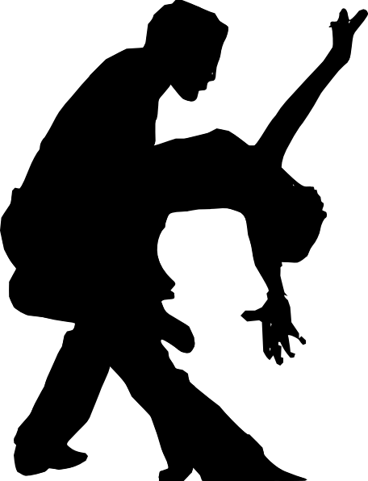
Latin dance festival!

